Slide 1

CAPSTONE DESIGN PROJECT
프로젝트: 페달 링크
Notes:
안녕하십니까 지금부터 자타호 프로젝트 설명을 시작하겠습니다.

Slide 2

목차 Table of Contents
01
팀장/팀원 구성 및 소개
02
프로젝트 주제
03
핵심 내용 및 기능 요구사항
04
필요성 및 기대 효과 도출
05
구체적인 업무 분장표
06
11월까지의 타임라인
Notes:
목차는 1~6(ppt에 있는 목차 육성으로 빠르게) 설명하도록 하겠습니다

Slide 3
01 팀장/팀원 구성 및 소개
Team Leader
Team Member
Team Member
김호성
202207034
임연수
202009012
신재원
202102059
Notes:
팀 구성은 3명이고 팀장은 김호성 팀원들은 임연수,신재원 팀원들 이있습니다

Slide 4
02 프로젝트 주제
주제: 경험 공유와 맞춤형 코스 추천을 넘어, 실시간 매칭으로 함께 달리는 ‘라이딩 소셜 플랫폼’
-단순한 길 안내를 넘어 라이더의 경험과 연결에 집중합니다.-
구분
기존 앱
페달 링크
핵심목적
1. 목적지까지의 최단 시간/거리 경로 안내
1. 라이딩 경험 공유 및 커뮤니티 형성
알고리즘
2. 자동차/도로 중심의 획일적 경로
2. 자전거 도로 중심 경로 및 다양한 경로 생성
데이터
3. 공공/기반 시설 위주의 정적 데이터
3. 라이더들의 실제 주행 경험 기반 동적 데이터
Notes:
저희의 프로젝트의 주된 주제는 자전거를 같이 타면서 해당 그룹을 관리 하느냐의 관점을 두고 이야기가 시작되었습니다
//또한 개인이 경로을 만들어 공유며 즐기는
기존앱 들이 제공하는 서비스가 딱딱하고 정적 이었다는 걸 느꼈고 좀더 사람들과 교류가 가능한 생태계의 앱/웹사이트를 만들기로 했습니다
기존앱 에서는 출발/목적지로의 결과만 보여주고 같이 타는 과정을 즐기기에는 부족하다고 느끼고
또한 자동차도로의 중심의 도로로만 보여줍니다 이로 인하여 위험함 상황이 생길 수 도 있다고 생각했습니다
저희가 생각하고 실현할 앱/웹사이트는 자전거도로 중심으로
같이 타고 즐기는 과정의 집중하였습니다 개발을 시작했습니다

Slide 5
03 핵심 내용 및 기능요구사항 기술
프로젝트 개요
자전거를 단순한 이동 수단이 아닌 취미·여가로 즐기는 사람들을 위한 라이딩 소셜 플랫폼.
대상
취미로 자전거를 즐기는 개인 및 그룹
목적
라이딩 동반자 및 모임 연결 및 개인 제작 경로 공유
형태
앱/웹 크로스 플랫폼
가치
자전거를 라이프스타일로 확장 및 유용한 경로 공유 네트워크
개인 혹은 그룹 단위로 손쉽게 함께 자전거를 탈 수 있는 환경을 구축하는 것을 목표로 합니다.
Notes:
[[발표 대사]]
저는 자전거를 단순한 교통수단으로만 탄 사람이 였습니다 하지만 점점 자전거를 타보니 사람들과 혹은 개인으로 자전거를 교통수단이
아닌 취향, 재미를 위해 타는 사람들도 있고 저도 그리 느꼈습니다
그래서 저는 개인과 그룹 혹은 개인과 개인이 만나서 자전거를 같이
손 쉅게 자전거 중심의 탈만한 환경이 조성될 수 있는 앱 플랩폼,웹페이지구상 했고
*대상은 취미로 자전거를 즐기는 동호회,그룹,개인 입니다
*목적은 라이딩 동반자 및 모임을 쉅게 연결하고 출발에서 목적지만 알고 출발하는 일회성 라이딩이 아닌
그 과정을 즐길 수 있게 경험으로 만드는 서비스을 제공 하고 싶습니다
*웹/웹 플랫폼으로 제작할 여정입니다 자세한 설명은 ((5.서버 및 개발 환경 정의)) 에서 설명하겠습니다
*가치 자전거를 교통수단에서 라이프스타일로 확장 및 자신의 유용한 경로를 공유함으로써 하나의 라이더 정보 교류를 할 수 있습니다

Slide 6

기능 요구상황
게시물 관리
생성, 업로드, 삭제 기능
경로 만들기
나만의 라이딩 코스 설계
인인 플러스
프리미엄 추가 기능 제공
그룹
라이딩 소모임 및 커뮤니티
채팅
실시간 소통 및 매칭
프로필
개인 활동 기록 및 관리
사용자 경험 중심의 라이딩 소셜 플랫폼을 위한 핵심 기능 요구사항입니다.
Notes:
[[발표 대사]]
다음으로는 기능 요구 상황을 설명 하겠습니다 앞서 목차를 보시면
(ppt 내용)등 이있습니다

Slide 7
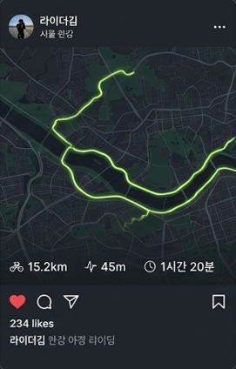
3. 핵심 내용 및 기능요구사항 기술
게시글 생성
기능 요구사항
게시글 생성: 인스타그램 형태의 경로 기반 게시물 업로드
소셜 기능: 공유, 북마크, 좋아요 등 커뮤니티 기능 제공
게시물 삭제: 사용자 작성 콘텐츠 관리 기능
비기능 요구사항
이미지 변환: 경로 완성 후 자동 캡쳐 및 PNG 변환 기술 적용
API 최적화: 카카오 API 토큰 활용 극대화 및 로딩 지연 방지
새로운 경로 데이터(GPX/KML 등)와 사진, 텍스트(해시태그 포함)를 결합하여 업로드
Notes:
[[발표 대사]]
게시글 생성
기능은 자신이 생성한 경로를 인스타 느낌으로 만든 게시물을 올리는 것입니다
해당 지도를 누르면 지도 탭으로 넘어가 다른 사용자가 만든 경로를 비추어 줍니다
해당 라이딩 과정을 남길 수 있도록 추가로 사진을 업로드 할 수 있도록 추가할 예정 입니다
추가적으로 해당 게시물에 댓글과 좋아요을 확인하여 실시간으로 해당 게시물의 반응을 볼 수 있습니다
기술 구현으로는 해당 게시물 경로 지도를 불려와서 띄우면 카카오지도API 토큰을 사용하게 되어 사진으로
대체하고 링크를 걸어서 불려오는 형식으로 만듭니다
게시물 로딩 하는 현상도 줄일 수 있습니다

Slide 8
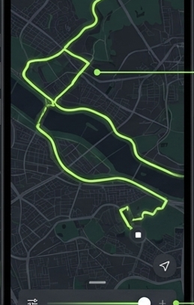
3. 핵심 내용 및 기능요구사항 기술
경로 만들기
기능 요구사항
경로 생성: 직접 지점(Point)을 연결하여 원하는 주행 경로 제작
도로 확인: 자전거 도로 정보 On/Off 기능 제공
투명도 조절: 자전거 레이어의 불투명도 커스터마이징
비기능 요구사항
데이터 활용: DB 기반 경로 데이터 및 자전거 도로 기하 정보 매칭
UI 제어: On/Off 조건에 따른 불투명도 조절 인터페이스 구현
공공기관 자전거도로 데이터 & 카카오 지도 API 기반 시스템 구축
Notes:
[[발표 대사]]
경로만들기
카카오 API 지도위에 자신이 직접 경로를 만들어 만들 수 있게 했습니다
점으로 시작해서 다음 도로위치에 점을 찍으면 선으로 이어 집니다
활용 예시로 그룹 팀장이 다음 경로지 생성한 다음 그룹 단체채팅에 올려 직관적으로
팀원들 에게 보여줄 수 있다는 점이 있습니다
비기능은 클라이언트에서 사용자가 경로 만들기로 저장한 경로을 데이터 베이스저장해서 모 와두고
프로필에 히스토리를 만들어서 경로 기록합니다
그리고 자전거 도로를 on/off를 할 수 있게 +목록에 인터페이스를 제공하고 불투명 조절하여 ~ 확보 합니다
사용자가 자전거 도로에 들어맞게 추가 할 수 있도록 설정 합니다
자전거 도로를 off하면 자전거 도로 틀에서 벗어나게 만들 수 있게 유동적으로 할 수 있게 했습니다

Slide 9
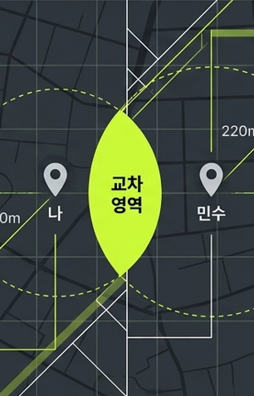
3. 핵심 내용 및 기능요구사항 기술
범위 설정 후 실시간 매칭
기능 요구사항
그룹 라이더 위치표시: 실시간 위치 공유 및 이탈 방지 알림 기능
개인 라이더 위치표시: 반경(220m) 내 게시물 확인 및 최적 만남 동선 계산
비기능 요구사항
지오펜싱(Geofencing): POSTGIS 활용 범위 지정 및 이탈 감지 알람
데이터 매칭: 설정 반경 내 실시간 탐색 및 즉각적인 매칭 알고리즘
설정 반경 내 라이더를 실시간으로 탐색해 즉각적인 동반 라이딩을 매칭하는 기능
Notes:
[[발표 대사]]
범위 설정 후 실시간 매칭
경로 만들기 지도에 +목록에서 실행 시킬 수 있는 기능입니다
개인과 그룹으로 나뉘어 져있습니다
그룹과 함께하면 관리하기가 어렵습니다
선두와 후발 라이더와 거리 차이가 나면 위치 파악도 어렵고 초보가 중 상급 그룹혹은 동호회에
들어가게 되면 체력이 안되어서 낙오 되는 경우도 있습니다 이를 한눈에 파악하기 위해서
각각의 인원들과 팀장 실시간으로 지도위에 표시하고 팀장의 범위 밖에 나간 팀원이 발생한다면
팀장에게 알람이 전송되어 상황을 바로 알 수 있습니다
개인 라이더 위치 표시는 사용자가 같이 라이딩 할 사람을 번개만남 처럼 만날 수 있는 서비스입니다
사용자 혹은 다른 사용자가 위치를 켜 범위 내에서 캐치해서 자신들과 함께 라이딩
하고 싶은 사람들 끼리 모여 그룹을 만들 수 있습니다
비기능을 설명 하면
지오펜싱이라는 기술 사용하여 사용자의 범위를 설정하고 PostGIS에서 제공해주는 함수
범위 곂치는 범위을 계산해주는 함수을 사용하여 값을 서버 주고 T/F 구별 코딩 하여 알람을 보냅니다

Slide 10
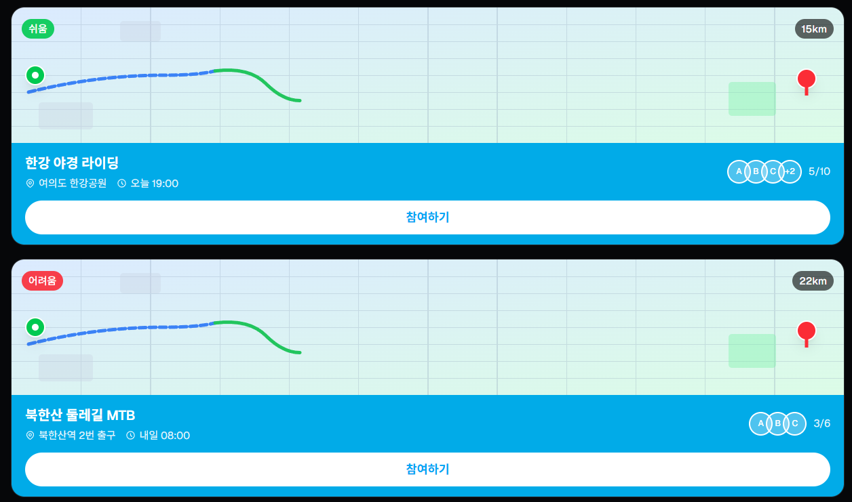
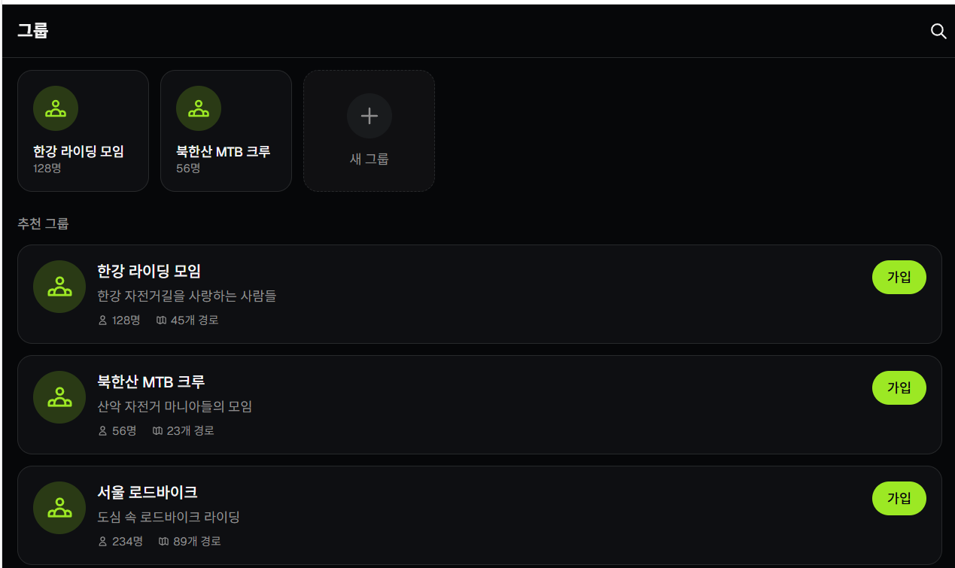
3. 핵심 내용 및 기능요구사항 기술
목적 그룹 채팅방
기능 요구사항
커뮤니티 소통: 위치 기반 실시간 채팅으로 주변 라이더들과 소통
라이딩 매칭: 즉흥적인 동반 라이딩을 매칭하는 커뮤니티 공간 제공
비기능 요구사항
위치 기반 탐색: 사용자 현재 위치 중심의 실시간 데이터 필터링
매칭 알고리즘: 즉흥 매칭을 위한 고속 메시지 처리 및 알림 시스템
위치 기반 실시간 채팅 및 즉흥적인 라이딩 매칭을 통한 활발한 라이딩 커뮤니티 구축
Notes:
[[발표 대사]]
목적 그룹 채팅 방 밑 즉시 모임
즉시 모임
앞서 말한 번개 모임을 어떻게 구별해서 만날 지을 알려주는 인터페이스 입니다
개인 라이더 위치표시한 사용자 범위 내에 있는 다른 사용자들이 제시한 라이딩 경로를 볼 수 있고
참여할 수 있습니다 만날 장소를 거리 계산해서 중간위치를 제시하고 그 장소에서 만나서 라이딩을 할 수 있습니다
그룹방 입니다
예시를 들자면 게임 길드 같이 자주 라이딩하는 인원들과 함꼐 할 수 있는 그룹을 만듭니다
한마디로 동호회 같은 것입니다
앞서 이야기 했던 것처럼 동호회 회원들에게 지도경로 만들기를
활용해서 팀장이 직관적으로 리이딩 경로를 보여줄 수 있습니다

Slide 11
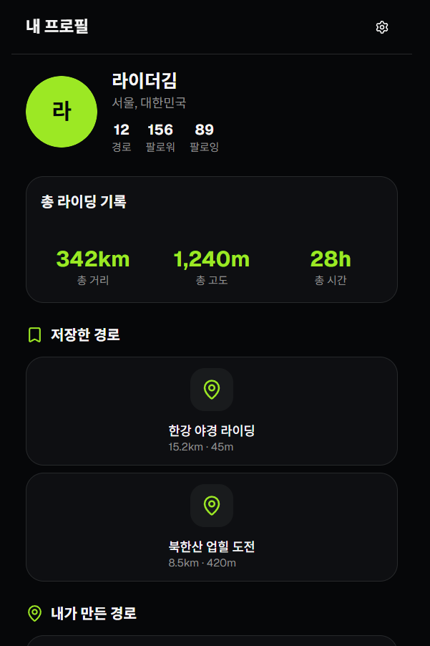
3. 핵심 내용 및 기능요구사항 기술
사용자 프로필
기능 요구사항
활동 통계 제공: 자전거 주행 거리, 고도, 시간 등 개인 데이터 시각화
나의 경로 관리: '경로 만들기'를 통해 생성된 개인 경로 목록 조회
경로 북마크: 타 사용자의 유용한 라이딩 경로 저장 및 관리
비기능 요구사항
지리 데이터 최적화: PostGIS 패키지를 활용한 전문적인 지리 정보 데이터베이스 구축
라이딩 기록 영속성: 총 라이딩 기록 및 북마크 경로의 안정적인 DB 저장
개인화 데이터 매칭: 저장된 데이터를 해당 사용자와 연결하여 실시간 동기화 및 제공
PostGIS 기반의 정밀한 지리 정보를 활용하여 개인 라이딩 통계와 경로를 효율적으로 관리하는 시스템
Notes:
프로필입니다
나의 총 라이딩 기록을 볼 수 있습니다 총거리 , 총 고도 , 총시간을
히스토리를 기록 되어 볼 수 있습니다
저잔한 경로는 다른 사용자가 게시물로 남긴 경로를 북마크 하여 경로를 저장해 그 게시물을 볼 수 있습니다
내가 만든 경로을 저장하여 한눈에 경로들을 볼 수 있습니다
비기능은
Db에 postGIS는 지리적 전용 DB 패키지 입니다
경로위치를 저장 할 수 있다
DB에 총 라이딩 기록 저장 저장한 경로(북마크)는
해당 사용자와 연결해서 다시 보여줌

Slide 12
4. 필요성 및 기대 효과 도출
사용자 페르소나 및 니즈 분석
KM
김민준 (28세)
IT 회사 개발자 • 서울 마포구 거주
주말 로드 라이더
배경
로드바이크 2년차 - 주말마다 한강 라이딩
혼자 타는 게 외롭고 정보를 찾기 어려움
스마트 워치 활용 - 건강 데이터 기록 관심
SNS에서 코스 찾지만 정보가 너무 분산됨
불편한 점
좋은 코스 정보가 블로그/카페/SNS에 흩어져 있음
같이 달릴 사람을 구하는 게 번거로움
도로 상태나 펑크 위험 구간을 미리 알 수 없음
라이딩 기록이 여러 앱에 분산되어 있음
주 2회
라이딩 빈도
40km
평균 라이딩 거리
로드
자전거 종류
"한 곳에서 코스 정보를 보고, 마음 맞는 사람들과 함께 달리고 싶어요. 내 기록도 체계적으로 관리하고 싶고요."

Slide 13
4. 필요성 및 기대 효과 도출
사용자 페르소나 및 니즈 분석
LS
이수진 (34세)
초등학교 교사 • 경기도 고양시 거주
MTB 동호회 운영자
배경
MTB 동호회 운영 4년차 - 회원 12명 관리
주말 산악 라이딩 정기 모임 주선
카카오톡 단톡방으로 모임 관리 중
코스 기록을 메모장/사진으로 보관 중
불편한 점
모임 일정/장소/참여자가 카톡으로 너무 불편
출석 체크를 일일이 수동으로 확인해야 함
새 코스를 공유해도 일관된 형식이 없어 보기 불편
라이딩 중 뒤처진 회원을 파악하기 어려움
주 1회
모임 빈도
25km
평균 라이딩 거리
MTB
자전거 종류
"모임 인원 관리, 출석 체크, 코스 공유를 카톡 말고 앱에서 깔끔하게 하고 싶어요. 라이딩 중에도 회원 위치를 지도에서 볼 수 있으면 좋겠어요."

Slide 14
4. 필요성 및 기대 효과 도출
사용자 페르소나 및 니즈 분석
PJ
박지효 (22세)
대학교 3학년 • 서울 성북구 거주
도시형 생활 라이더
배경
통학/카페 이동 등 생활형 자전거 이용
최근 자전거 커뮤니티에 관심 생김
SNS에서 라이딩 사진 보는 즐거움
자전거 지식은 부족하지만 열정은 높음
불편한 점
초보자에게 맞는 코스 정보가 거의 없음
자전거 정비/용품 정보를 어디서 봐야 할지 모름
혼자 타다 보니 금방 지루해지고 동기부여가 떨어짐
날씨나 도로 상태 상황 확인이 번거로움
주 3회
이용 빈도
10km
평균 이동 거리
도시형
자전거 종류
"초보자도 쉽게 따라갈 수 있는 코스를 추천받고, 비슷한 수준의 사람들과 라이딩하며 실력을 키우고 싶어요."

Slide 15
4. 필요성 및 기대 효과 도출
페르소나 3명 요약
구분
김민준
이수진
박지효
유형
주말 로드 라이더
동호회 운영자
도시형 생활 라이더
핵심 니즈
코스 + 모임 + 기록
그룹 관리 + 위치 추적
초보 추천 + 커뮤니티
앱 사용 이유
정보 통합
관리 편의성
동기부여 + 정보

Slide 16






5. 서버 및 개발 환경 정의
개발 스택 및 도구
클라이언트
웹 서버
데이터베이스
VS Code & React
컴포넌트 기반의 UI 개발 환경 구축 및 효율적인 코드 편집기 활용
Eclipse & Spring Boot
강력한 백엔드 프레임워크와 IDE를 통한 안정적인 서비스 로직 구현
DBeaver & PostgreSQL
오픈 소스 관계형 데이터베이스와 직관적인 관리 도구 활용

Slide 17


5. 서버 및 개발 환경 정의
데이터 흐름 및 아키텍처
클라이언트
React Native (모바일) + Web (React)
API Gateway
(Spring Boot)
인증 서비스
(JWT)
비즈니스 서비스
게시글, 경로, 그룹
실시간 서비스
(WebSocket)
데이터베이스
PostgreSQL + PostGIS
사용자, 경로, 게시글 관리
공간 데이터(Geometry) 처리
HTTPS / WebSocket
실시간 위치, 채팅, 매칭

Slide 18
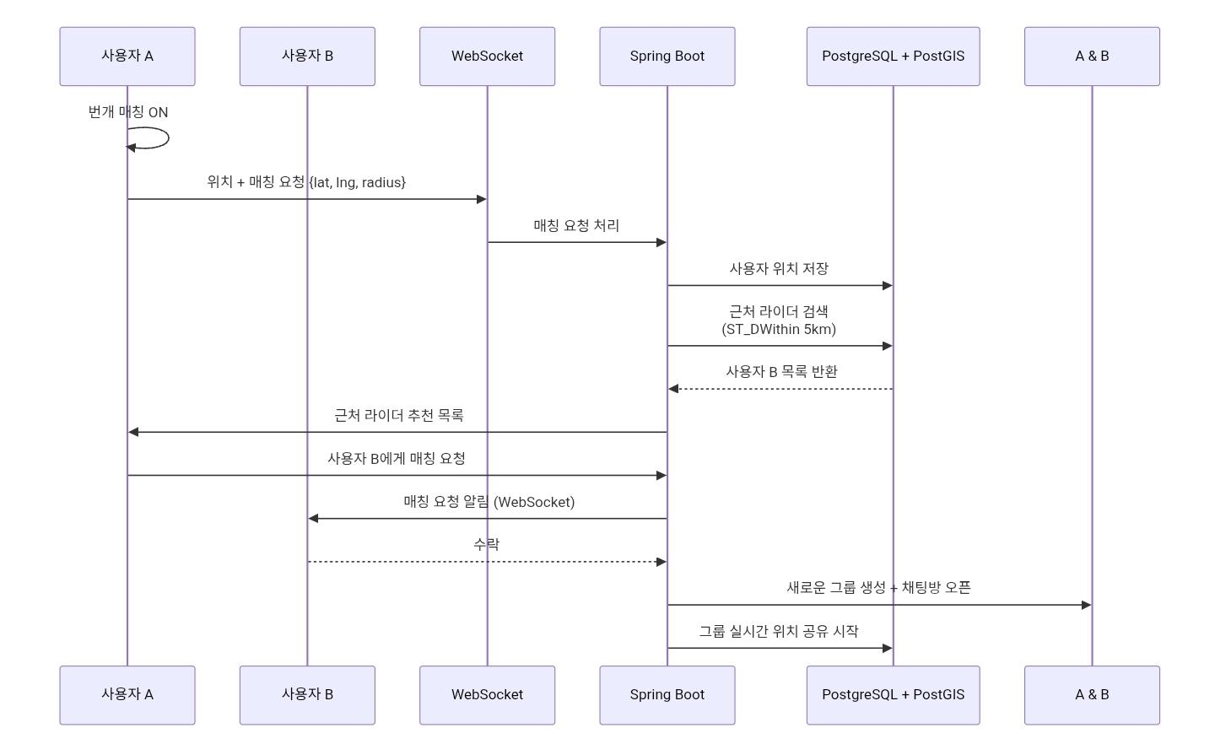
5. 서버 및 개발 환경 정의
개인 라이더 위치 표시

Slide 19
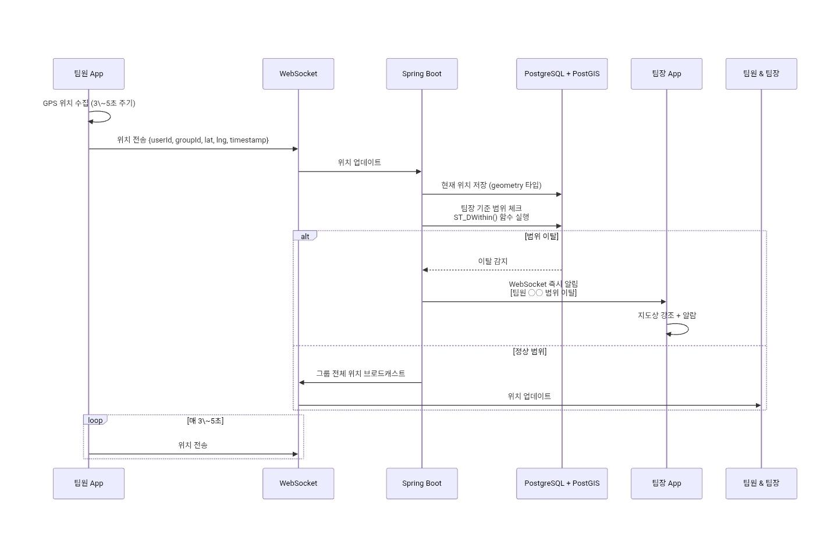
5. 서버 및 개발 환경 정의
그룹 라이더 실시간 위치 표시

Slide 20
6. 구체적인 업무 분장표
팀원별 역할 및 책임 범위
성명
프론트 엔드(React)
백 엔드(서버/DB)
QA / 테스팅
김호성
-
●
●
임연수
●
●
●
신재원
-
●
●

Slide 21
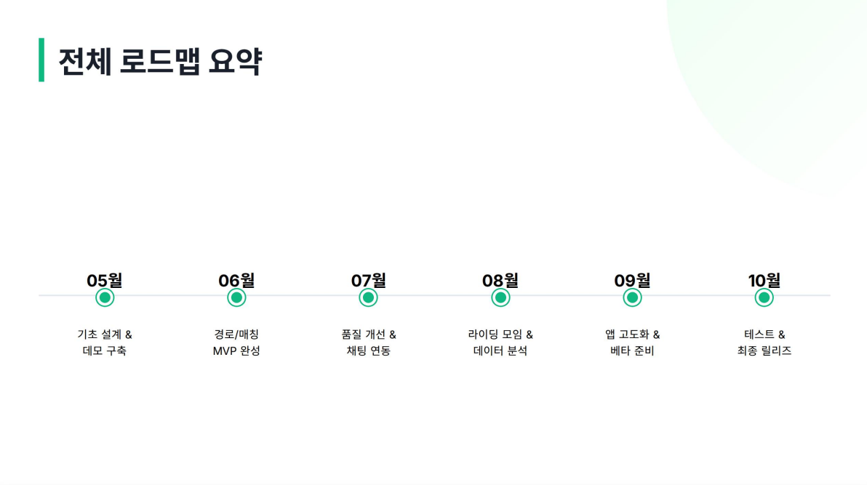

Slide 22
감사합니다
Thank You for Your Attention
Presentation Closing
ghgh1223@yuhan.ac.kr

